Slide 1



สถานการณ์น้ำและ
การบริหารจัดการน้ำฤดูแล้ง 2560/2561
วันที่ 1 เมษายน 2561

Slide 2






การจัดสรรน้ำอ่างเก็บน้ำขนาดใหญ่+กลางทั้งประเทศ ณ วันที่ 1 เมษายน 2561
สถานการณ์น้ำ
1. ปริมาตรน้ำใช้การ 1 พ.ย.60 = 40,356 ล้านลบ.ม.
2. ปัจจุบันมีปริมาณน้ำทั้งหมด 50,905 ล้านลบ.ม. (67%)
3. ปัจจุบันมีปริมาตรน้ำใช้การ 26,985 ล้านลบ.ม. (52%)
4. ระบายน้ำรวม 140.81 ล้านลบ.ม./วัน
5. ความต้องการใช้น้ำถึง 30 เม.ย. 61 = 3,878 ล้านลบ.ม.
การจัดสรรน้ำ 1. แผนการจัดสรรน้ำ 25,067 ล้านลบ.ม. (1 พ.ย. 60 - 30 เม.ย.61)
2. ผลการจัดสรรน้ำ 20,680 ล้านลบ.ม. คิดเป็น 82 %
(1 พ.ย. 60 - 1 เม.ย.61)
3. เหลือแผนจัดสรรน้ำถึง 30 เม.ย. 61 = 4,387 ล้านลบ.ม.
4. คาดการณ์น้ำสำรองต้นฤดูฝน 1 พ.ค.61 = 24,187 ล้านลบ.ม.
5. ความต้องการใช้น้ำรวม (พ.ค. – ก.ค. 61) = 12,700 ล้านลบ.ม.
6. มีน้ำเพียงพอต่อการใช้งาน ตลอดระยะเวลา 3 เดือน แม้จะมีปริมาณฝนทิ้งช่วง
การจัดสรรน้ำ 4 เขื่อน ลุ่มน้ำเจ้าพระยา (เขื่อน ภูมิพล สิริกิติ์ แควน้อยฯ ป่าสักฯ )
สถานการณ์น้ำ
1. ปริมาณน้ำใช้การเมื่อ 1 พ.ย. 60 14,187 ล้านลบ.ม.
2. ปัจจุบันมีปริมาณน้ำทั้งหมด 15,139 ล้านลบ.ม. (61%)
3. ปัจจุบันมีปริมาณน้ำใช้การ 8,443 ล้านลบ.ม. (46%)
4. ระบายน้ำรวม 48.24 ล้านลบ.ม./วัน
(ภูมิพล 18.00 ,สิริกิติ์ 22.00 ,แควน้อย 4.32 ,ป่าสัก 3.92)
5. ความต้องการใช้น้ำถึง 30 เม.ษ. 61 = 1,062 ล้านลบ.ม.
การจัดสรรน้ำ (1พ.ย.60-30 เม.ย.61)
1. แผนการจัดสรรน้ำ 7,700 ล้านลบ.ม. (1 พ.ย. 60 - 30 เม.ย. 61)
2. ผลการจัดสรรน้ำ 7,157 ล้านลบ.ม. คิดเป็น 93 %
(1 พ.ย. 60 - 1 เม.ย.61)
3. เหลือแผนจัดสรรน้ำถึง 30 เม.ษ. 61 = 543 ล้านลบ.ม.
4. คาดการณ์น้ำสำรองต้นฤดูฝน 1 พ.ค.61 = 7,069 ล้านลบ.ม.
5. ความต้องการใช้น้ำรวม (พ.ค. – ก.ค. 61) = 4,300 ล้านลบ.ม.
6. มีน้ำเพียงพอต่อการใช้งาน ตลอดระยะเวลา 3 เดือน แม้จะมีปริมาณฝนทิ้งช่วง

Slide 3
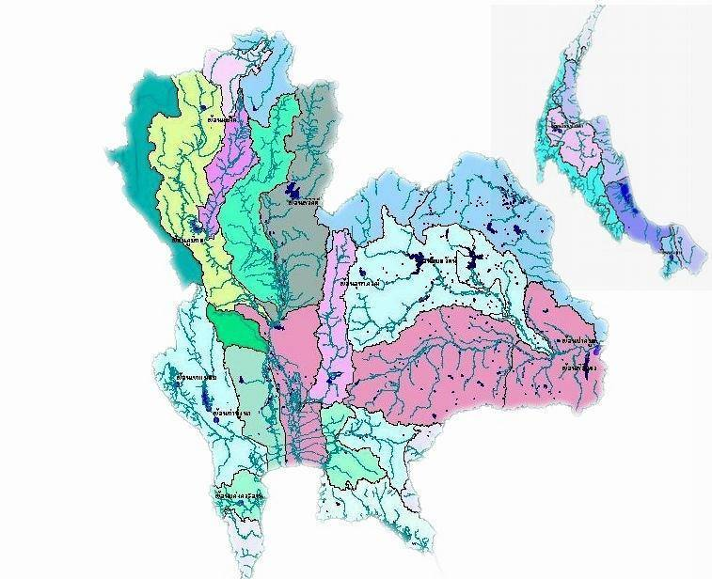
แนวโน้มสถานการณ์น้ำท่าในลำน้ำสายหลัก 1 เมษายน 2561
P.67
X.180
N.64
Y.1C
N.1
X.37A
P.1
Y.4
Kh.58A
Kh.16B
W.4A
Kh.1
X.56
Y.16
X.44
N.5A
Kh.104
Y.17
N.24A
S.33
E.16A
แม่น้ำโขง
X.119A
P.7A
N.8A
P.17
S.4B
E.23
E.8A
E.18
N.67
E.9
E.20A
C.2
S.42
M.2A
M.6A
M.5
M.7
M.9
K.10
Kgt.3
K.37
Kgt.10
เกณฑ์สภาพน้ำท่าในช่วงฤดูแล้ง
น้ำมาก : สูงกว่า 81% ค่าความจุลำน้ำ
น้ำดี : สูงกว่า 50.1 – 80 % ของความจุลำน้ำ
น้ำปกติ : สูงกว่า 30.1%-50% ของความจุลำน้ำ
น้ำน้อย : ต่ำกว่า 30% ของความจุลำน้ำ
Z.21
Z.10
Notes:
3
แม่น้ำที่อยู่ในเกณฑ์น้ำน้อย ได้แก่ แม่น้ำปิง เหนือเขื่อนภูมิพล แม่น้ำวังตอนบน แม่น้ำยมตอนบน แม่น้ำน่าน เหนือเขื่อนสิริกิติ์ แม่น้ำชีตอนกลาง(ขอนแก่น)แม่น้ำมูลตอนกลาง(บุรีรัมย์)แม่น้ำที่อยู่ในเกณฑ์น้ำมาก ได้แก่แม่น้ำท่าจีน ที่จังหวัดนครปฐม ระดับน่ำต่ำกว่าตลิ่ง ประมาณ 20 ซม. ส่วนแม่น้ำสายอื่นๆ อยู่ในเกณฑ์ปกติ

Slide 4


รวม 2 ฝั่ง= 278
C.2
379
(Qmax 3,590 ม.³ /วิ)
สถานการณ์น้ำในลุ่มน้ำเจ้าพระยา
1 เมษายน 2561 เวลา 06:00 น.
-5 ม.³ /วิ
C.2 เมื่อวาน (31 มี.ค. 61)
383
เมื่อวาน= 303
โดย ศูนย์ประมวลวิเคราะห์สถานการณ์น้ำ กรมชลประทาน
จ.นครสวรรค์
รวมฝั่งตะวันตก = 149
รวมฝั่งตะวันออก =129
แม่น้ำสะแกกรัง 0 ม.³ /วิ
378
ปตร.มโนรมย์
เมื่อวาน = 170
จ.อุทัยธานี
111
เมื่อวาน = 133
ปตร.มะขามเฒ่า-อู่ทอง
0
ปตร.พลเทพ
3
คลองเล็กอื่นๆ
ปตร.ช่องแค
60
ปตร.มหาราช
68
ความจุคลอง 35 ม.³ /วิ
คลองเล็กอื่นๆ
15
13
ปตร.บรมธาตุ
จ.ชัยนาท
ความจุคลอง 210 ม.³ /วิ
76
63
ปตร.โคกกระเทียม
C.13 เขื่อนเจ้าพระยา
(Qmax 2,840 ม.³/วิ)
ความจุคลอง 65 ม.³ /วิ
ความจุลำน้ำ 230 ม.³ /วิ
วันนี้ 100 เมื่อวาน 100
แม่น้ำท่าจีน
แม่น้ำน้อย
เขื่อนป่าสักฯ
ความจุลำน้ำ 200 ม.³ /วิ
65 ม.³/วินาที
จ.ลพบุรี
ฝายยาง
สิงห์บุรี
ปตร.บางโฉมศรี
วันนี้ 45 เมื่อวาน 46
ปตร.
แม่น้ำลพบุรี
ปิด
7
(ความจุลำน้ำ = 150)
คลองจรเข้สามพัน
จ.สุพรรณบุรี
C.36 ค.โผงเผง
จ.อ่างทอง
จ.สระบุรี
แม่น้ำสองพี่น้อง
ปตร.ปากคลองบางแก้ว
ปิด
(ความจุคลอง = 100)
43
(ความจุคลอง 800 ม.³/วิ)
ความจุลำน้ำ 200 ม.³ /วิ
*ปตร.เริงราง
จ.อ่างทอง
-
แม่น้ำป่าสัก
C.37 ค.บางบาล
แม่น้ำเจ้าพระยา
-
เขื่อนพระรามหก
(ความจุคลอง 400 ม.³ /วิ)
ปตร.โพธิ์พระยา
จ.อยุธยา
วันนี้ 20 เมื่อวาน 20
26
(ความจุลำน้ำ 1,400 ม.³/วิ)
(ความจุลำน้ำ 700 ม.³/วิ)
15
C.29Aบางไทร
ปตร.พระนารายณ์
ปตร.สองพี่น้อง
จ.ปทุมธานี
เฉลี่ยวันนี้ 98 เมื่อวาน 107
(ความจุลำน้ำ 3,500 ม.³/วิ)
บางบาล
ปตร.พระยาบรรลือ
วันนี้ 74 เมื่อวาน 71
คลองระพีพัฒน์
(ความจุคลอง 210 ม.³/วิ)
ปตร.บางปลา
10
ปิด
จ.นนทบุรี
คลองท่าสาร-บางปลา
27
ปตร.สิงหนาท
จ.สมุทรสาคร
จ.สมุทรปราการ
จ.สมุทรสาคร
กรุงเทพฯ
อ่าวไทย
หมายเหตุ : ปริมาณน้ำไหลผ่าน มีหน่วยเป็น ลูกบาศก์เมตรต่อวินาที
Notes:
4
4
4
4
4
4

Slide 5

แผน-ผล การเพาะปลูกพืชฤดูแล้ง 2560/2561
-

Slide 6
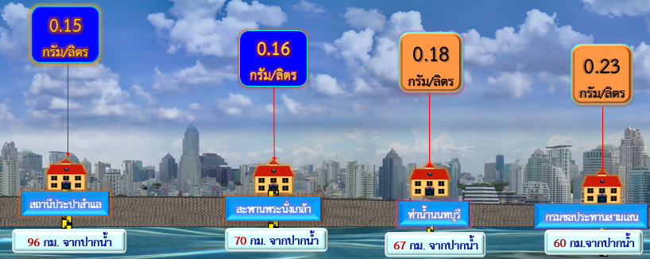
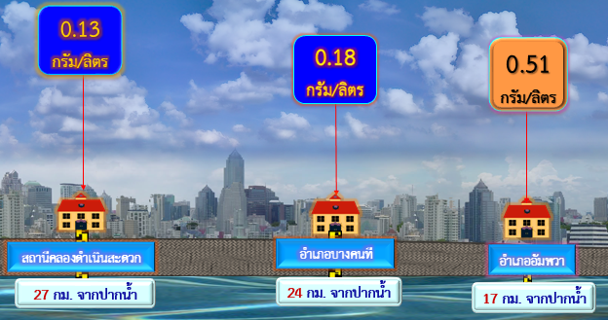
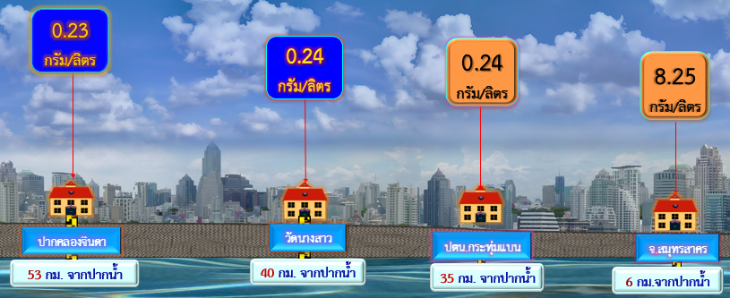
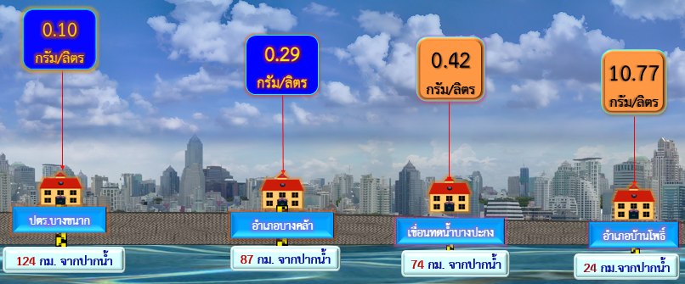




การตรวจวัดค่าความเค็มแม่น้ำเจ้าพระยา แม่น้ำแม่กลอง แม่น้ำท่าจีน แม่น้ำบางปะกง
แม่น้ำเจ้าพระยา
แม่น้ำแม่กลอง
แม่น้ำท่าจีน
แม่น้ำบางปะกง
ข้อมูล
วันที่ 1 เม.ย. 61

Slide 7


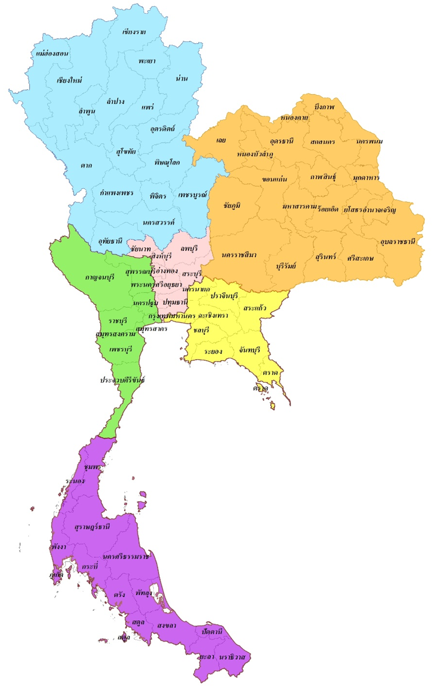



การเตรียมการเครื่องจักร - เครื่องมือ เพื่อสนับสนุน การช่วยเหลือภัยแล้งในพื้นที่ของกรมชลประทาน
ภาคเหนือ
เครื่องสูบน้ำรวม 333 เครื่อง
รถบรรทุกน้ำรวม 42 คัน
ปฏิบัติงาน : เครื่องสูบน้ำ 73 เครื่อง
ภาคตะวันออกเฉียงเหนือเหนือ
เครื่องสูบน้ำรวม 374 เครื่อง
รถบรรทุกน้ำรวม 74 คัน
ปฏิบัติงาน : เครื่องสูบน้ำ 36 เครื่อง
ภาคกลาง + ภาคตะวันออก + ภาคตะวันตก
เครื่องสูบน้ำรวม 701 เครื่อง
รถบรรทุกน้ำรวม 103 คัน
ส่วนกลางสำรองเครื่องสูบน้ำ 663 เครื่อง ส่วนกลางสำรองรถบรรทุกน้ำ 4 คัน
ปฏิบัติงาน : เครื่องสูบน้ำ 73 เครื่อง
ภาคใต้
เครื่องสูบน้ำรวม 294 เครื่อง
รถบรรทุกน้ำรวม 19 คัน
ปฎิบัติงาน : เครื่องสูบน้ำ 8 เครื่อง
แผนปี 2561 จากสำนักเครื่องจักรกล รวมทั้งประเทศ
ภาคเหนือ เครื่องสูบน้ำจำนวน 333 เครื่อง รถบรรทุกน้ำ 42 คัน
ภาคคะวันออกเฉียงเหนือ จำนวน 374 เครื่อง รถบรรทุกน้ำ 74 คัน
ภาคกลาง +ภาคตะวันออก + ภาคตะวันตก จำนวน 701 เครื่อง รถบรรทุกน้ำ 103 คัน
ภาคใต้ จำนวน 294 เครื่อง รถบรรทุกน้ำ 19 คัน
สำรองส่วนกลาง 663 เครื่อง สำรองรถบรรทุกน้ำส่วนกลาง 4 คัน
รวมเครื่องสูบน้ำทั้งหมด 2,365 เครื่อง รวมจำนวนรถบรรทุกน้ำ 242 คัน
รวมปฏิบัติงานทั้งหมด : เครื่องสูบน้ำ 190 เครื่อง

Slide 8
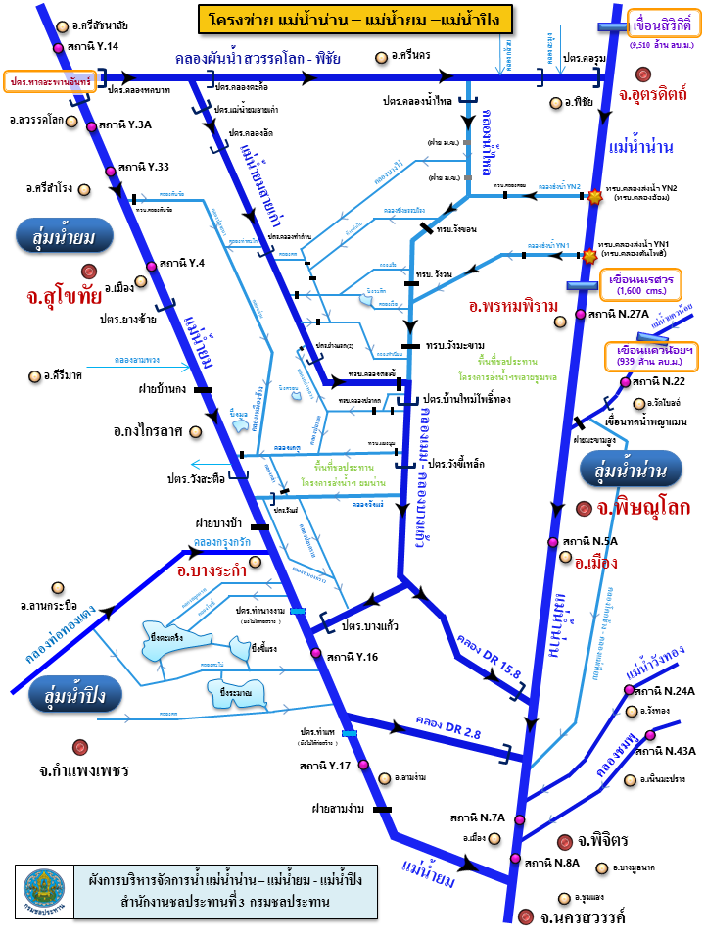
การบริหารจัดการน้ำ พื้นที่ลุ่มต่ำลุ่มน้ำเจ้าพระยา ปี 2561
ลุ่มน้ำเจ้าพระยาตอนบน
ปตร..ยมเก่า
1 ทุ่ง คือทุ่งบางระกำ พื้นที่ 0.382 ล้านไร่
เริ่มเพาะปลูก 1 เมษายน 2561
ทรบ.YN.2
ทรบ.ต้นข้อ
85,000 ไร่
ทรบ.YN.1
พื้นที่ขยายโครงการบางระกำโมเดล ปี 2561
พื้นที่บางระกำโมเดล ปี 2561 จำนวน 265,000 ไร่ สามารถรองรับน้ำหลากได้ 400 ล้าน ลบ.ม.
พื้นที่ขยายผลบางระกำโมเดล จำนวน 117,000 ไร่ สามารถรองรับน้ำหลากได้ 150 ล้าน ลบ.ม.
ปริมาณน้ำสนับสนุนพื้นที่ 115 ล้าน ลบ.ม.
12,000 ไร่
40,000 ไร่
205,000 ไร่
ทรบ.ปลากด
ทรบ.วังแร่
20,000 ไร่
ปตร.บางแก้ว
ลุ่มน้ำเจ้าพระยาตอนล่าง
12 ทุ่ง พื้นที่ 1.15 ล้านไร่
เริ่มเพาะปลูก 1 พฤษภาคม 2561
เก็บเกี่ยวแล้วเสร็จประมาณ 15 กันยายน
รับน้ำเข้าทุ่งประมาณ 25 กันยายน 2561
สามารถหน่วงน้ำได้ 1,500 ล้านลูกบาศก์เมตร
คลอง DR-15.8
คลอง DR-2.8
พื้นที่ขยายผล โครงการบางระกำโมเดล
การบริหารจัดการน้ำในปี 2561
สามารถหน่วงน้ำได้ มากกว่า 1,900 ล้านลูกบาศก์เมตร ช่วยลดความเสียหาย ทั้งชุมชน และพื้นที่การเกษตรได้เป็นอย่างดี
พื้นที่เป้าหมาย โครงการบางระกำโมเดล

Slide 9
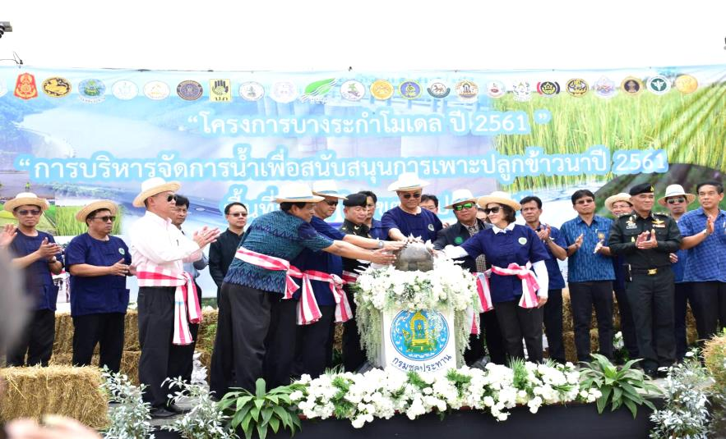

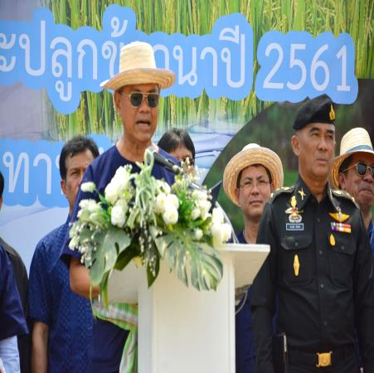
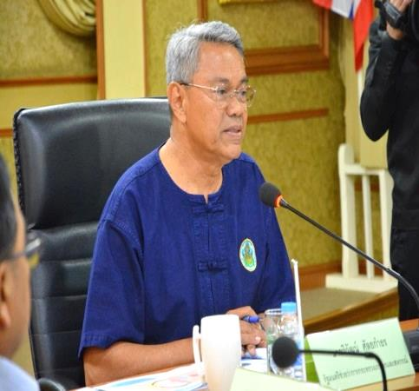
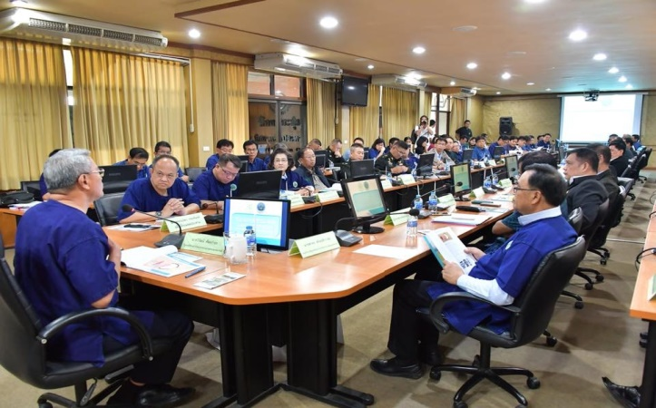
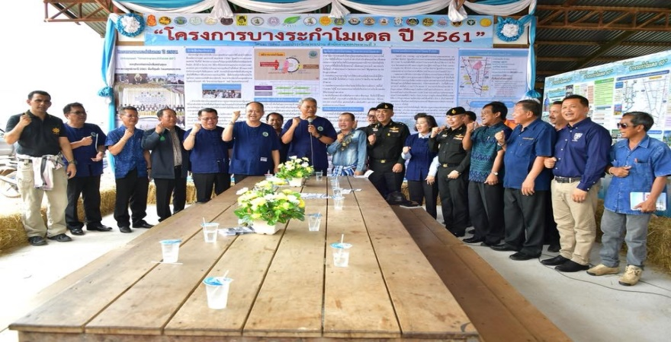
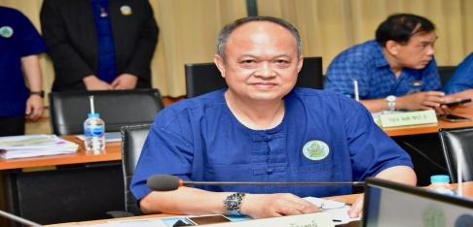
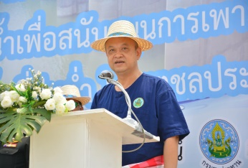
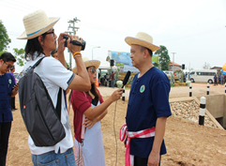
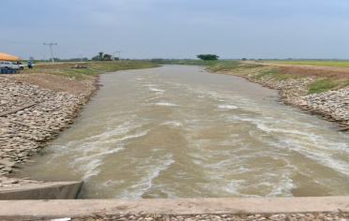
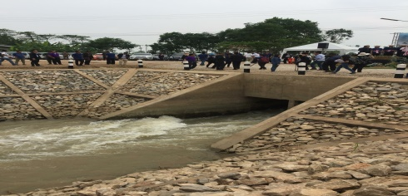
รัฐมนตรีช่วยว่าการกรทรวงเกษตรและสหกรณ์(นายวิวัฒน์ ศัลยกำธร) อธิบดีกรมชลประทาน และ ภาคส่วนราชการ ทำพิธีเปิดการส่งน้ำ “โครงการบางระกำโมเดลปี 2561” (การบริหารจัดการน้ำเพื่อสนับสนุนการเพาะปลูกข้าวนาปี 2561 พื้นที่ลุ่มต่ำในเขตชลประทาน)
เมื่อวันที่ 31 มีนาคม 2561 ณ บริเวณ ทรบ.คลองแยงมุม ต.ท่าช้าง อ.พรหมพิราม จ.พิษณุโลก

Slide 10
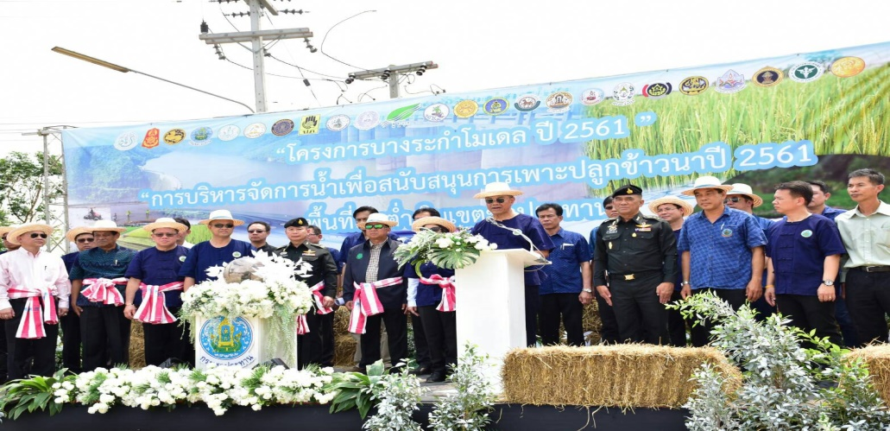
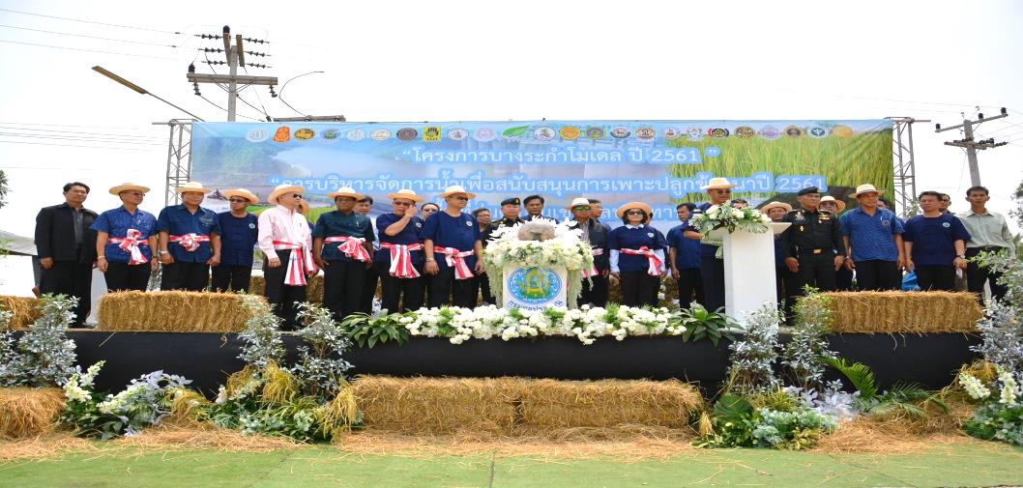
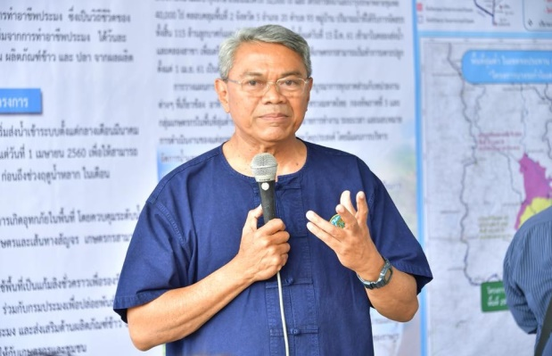
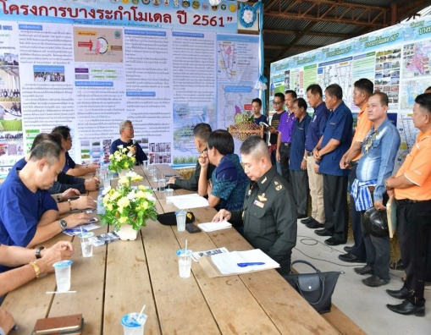
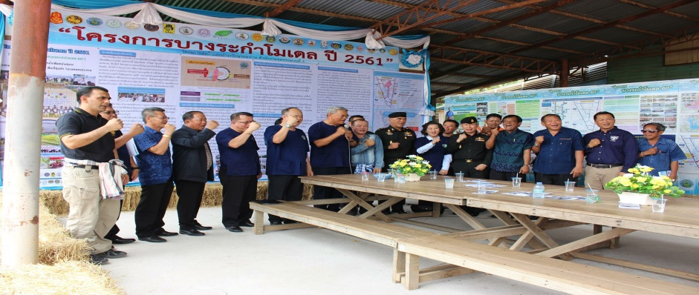
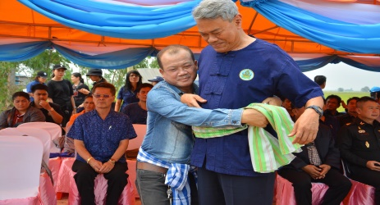
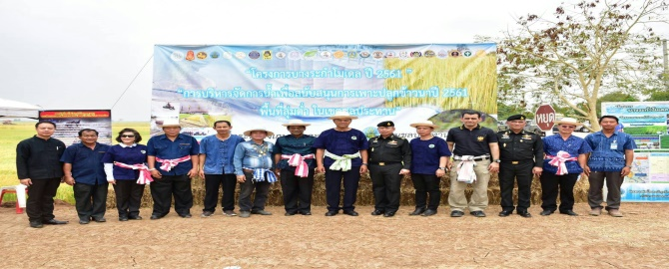
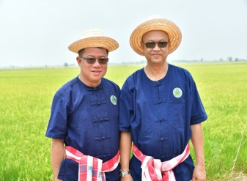
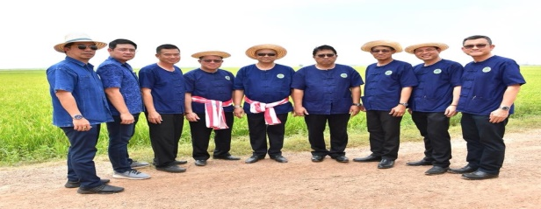
รัฐมนตรีช่วยว่าการกรทรวงเกษตรและสหกรณ์(นายวิวัฒน์ ศัลยกำธร) อธิบดีกรมชลประทาน และ ภาคส่วนราชการ ทำพิธีเปิดการส่งน้ำ “โครงการบางระกำโมเดลปี 2561” (การบริหารจัดการน้ำเพื่อสนับสนุนการเพาะปลูกข้าวนาปี 2561 พื้นที่ลุ่มต่ำในเขตชลประทาน)
เมื่อวันที่ 31 มีนาคม 2561 ณ บริเวณ ทรบ.คลองแยงมุม ต.ท่าช้าง อ.พรหมพิราม จ.พิษณุโลก

Slide 11
 |  |  |  | ตารางสรุปผลการประเมินการใช้พื้นที่ลุ่มต่ำตัดยอดน้ำหลาก
ชื่อทุ่ง | พท.ก่อน | พท.หลัง | การเตรียมความพร้อม |  |  | ความเพียงพอของ |  | ขนาดของทุ่ง
 | ประเมิน(ไร่) | ประเมิน(ไร่) | อาคาร | บุคลากรชป. | ประชาสัมพันธ์ | ทางรับน้ำเข้า | ทางระบายน้ำออก | แนวเขตทุ่ง | ระดับหลังคัน | ความจุ
บางระกำ | 265,000 | 265,000 | พร้อมใช้งาน | เข้าใจวิธีการ | รับทราบ | เพียงพอ | เพียงพอ | คงเดิม | ตามเดิม/ใช้ได้ | 400
เชียงราก | 38,300 | 38,300 | พร้อมใช้งาน | เข้าใจวิธีการ | รับทราบ | เพียงพอ | เพียงพอ | คงเดิม | ตามเดิม/ใช้ได้ | 80
ฝั่งซ้ายชัยนาท | 72,680 | 72,680 | พร้อมใช้งาน | เข้าใจวิธีการ | รับทราบ | เพียงพอ | เพียงพอ | คงเดิม | ตามเดิม/ใช้ได้ | 116
ท่าวุ้ง | 45,700 | 45,700 | พร้อมใช้งาน | เข้าใจวิธีการ | รับทราบ | เพียงพอ | เพียงพอ | คงเดิม | ตามเดิม/ใช้ได้ | 84
บางกุ่ม | 83,000 | 83,000 | พร้อมใช้งาน | เข้าใจวิธีการ | รับทราบ | เพียงพอ | เพียงพอ | คงเดิม | ตามเดิม/ใช้ได้ | 130
บางกุ้ง | 17,000 | 17,000 | พร้อมใช้งาน | เข้าใจวิธีการ | รับทราบ | เพียงพอ | เพียงพอ | คงเดิม | ตามเดิม/ใช้ได้ | 27
ป่าโมก | 20,854 | 20,854 | พร้อมใช้งาน | เข้าใจวิธีการ | รับทราบ | เพียงพอ | เพียงพอ | คงเดิม | ตามเดิม/ใช้ได้ | 50
ผักไห่ | 124,879 | 124,879 | พร้อมใช้งาน | เข้าใจวิธีการ | รับทราบ | เพียงพอ | เพียงพอ | คงเดิม | ตามเดิม/ใช้ได้ | 200
เจ้าเจ็ด | 350,000 | 350,000 | พร้อมใช้งาน | เข้าใจวิธีการ | รับทราบ | เพียงพอ | เพียงพอ | คงเดิม | ตามเดิม/ใช้ได้ | 560
บางบาล | 33,450 | 33,450 | พร้อมใช้งาน | เข้าใจวิธีการ | รับทราบ | เพียงพอ | เพียงพอ | คงเดิม | ตามเดิม/ใช้ได้ | 107
รังสิตใต้ | 101,190 | 101,190 | พร้อมใช้งาน | เข้าใจวิธีการ | รับทราบ | เพียงพอ | เพียงพอ | คงเดิม | ตามเดิม/ใช้ได้ | ทางน้ำผ่าน
พระยาบันลือ | 95,494 | 95,494 | พร้อมใช้งาน | เข้าใจวิธีการ | รับทราบ | เพียงพอ | เพียงพอ | คงเดิม | ตามเดิม/ใช้ได้ | ทางน้ำผ่าน
โพธิ์พระยา | 167,351 | 167,351 | พร้อมใช้งาน | เข้าใจวิธีการ | รับทราบ | เพียงพอ | เพียงพอ | คงเดิม | ตามเดิม/ใช้ได้ | 160
รวม | 1,414,898 | 1,414,898 |  |  |  |  |  |  |  | 1914

Slide 12

กรมชลประทาน งานเพื่อแผ่นดินไทย
กองแผนงาน

